Slide 1
О мерах, направленных на повышение качества предоставления государственных и муниципальных услуг в государственном бюджетном учреждении Свердловской области «Многофункциональный центр предоставления государственных и муниципальных услуг» в 2023 году, с учетом рейтинга МФЦ за III квартал 2023 года, подготовленного Министерством экономического развития Российской Федерации
Директор ГБУ СО «МФЦ» А.А. Зайруллина

Slide 2
Методика мониторинга МФЦ утверждена Министерством экономического развития Российской Федерации 22.12.2022.
Она включает в себя расчет отдельных показателей деятельности МФЦ в разрезе более 60 показателей, которые объединены в 10 разделов по различным тематикам в 3 градациях
Особенности проведения оценки МФЦ:
1. Из 60 показателей оцениваются на выбор около 20.
2. Оцениваются показатели, не утвержденные методикой.
3. Оцениваемые услуги и/или жизненные ситуации меняются ежеквартально.
4. Для закупки выбираются два офиса МФЦ в разных муниципальных образованиях.
5. Первые результаты анализа эффективности МФЦ за 4 квартал 2022 года были направлены в регионы в июне 2023 года.
2

Slide 3
Интегральная оценка МФЦ Свердловской области за III квартал 2023 года – 87,3 % (2,7% не хватило до высокоэффективной группы)
По итогам оценки субъекты распределяются по 3 группам эффективности:
Высокоэффективные: от 90%
Среднеэффективные: от 50 % до 90%
Низкоэффективные: до 50%
Внутри групп эффективности нет ранжирования по местам.
3

Slide 4
Информация по оценке 3 квартала 2023 года
1. Из 60 показателей оценивалось 21
2. Из них по 16 достигнуто целевое значение, по 5 – не достигнуто.
3. Контрольные закупки проводились по нестандартной жизненной ситуации «Переезд многодетной семьи в другой регион».
4. Проверялась возможность записи в 2 офиса:
г. Екатеринбург, ул. Учителей, д. 2б,
г. Реж, ул. Пушкина, д. 46.
5. В рамках закупки оценивалось за какими государственными и муниципальными услугами может обратиться в МФЦ многодетная семья, переехавшая в Свердловскую область.
4

Slide 5
Достигнутые показатели
Получен полный объем информации по нестандартной жизненной ситуации в рамках консультации в контакт-центре и на официальном сайте
Показатель по количеству дней, на которые открывается запись, в 7 и более дней выполнен по обеим проверяемым площадкам
Ближайший день записи в интервале от 3 до 7 дней выполнен по обеим площадкам
Сервисы получения информации и предварительной записи соответствуют стандартам простоты и удобства
Время получения необходимого набора информации соответствует целевому значению (не более 20 минут)
Во всех офисах МФЦ организована оплата пошлины
Во всех офисах МФЦ организована оплата пошлины без комиссии по карте МИР
Необходимое количество окон обеспечено POS-терминалами для оплаты госпошлины
Во всех офисах МФЦ оказывается услуга по созданию электронных дубликатов документов
Офисы МФЦ оборудованы секторами пользовательского сопровождения
Все сектора пользовательского сопровождения обеспечены консультантами
Все сектора пользовательского сопровождения обеспечены печатающими и сканирующими устройствами
Обеспечен автоматический сбор информации о количестве обращений через сектор пользовательского сопровождения
Информация о способах оценки качества обслуживания в МФЦ соответствует требованиям доступности
Доступность информации о способах оценки качества обслуживания в МФЦ Уровень удовлетворенности заявителей деятельностью МФЦ составил 99,96%
Качество передаваемых через МДМ сведений соответствует заданным параметрам
5

Slide 6
Недостигнутые показатели
Возможность ближайшей записи менее чем за 3 дня в одном из оцениваемых офисов.
Количество неудачных проверок в связи с перенастройкой работы контакт-центра и сбоем в модуле предварительной записи на сайте МФЦ (контрольная закупка по площадке проводится всего один раз в квартал)
Не обеспечено 10% обращений граждан через сектор пользовательского сопровождения от общего количества обращений в МФЦ
Ежедневность и полнота передаваемых из АИС МФЦ в МДМ сведений
Уровень заработной платы составляет 64,8% от среднего уровня по региону
6

Slide 7
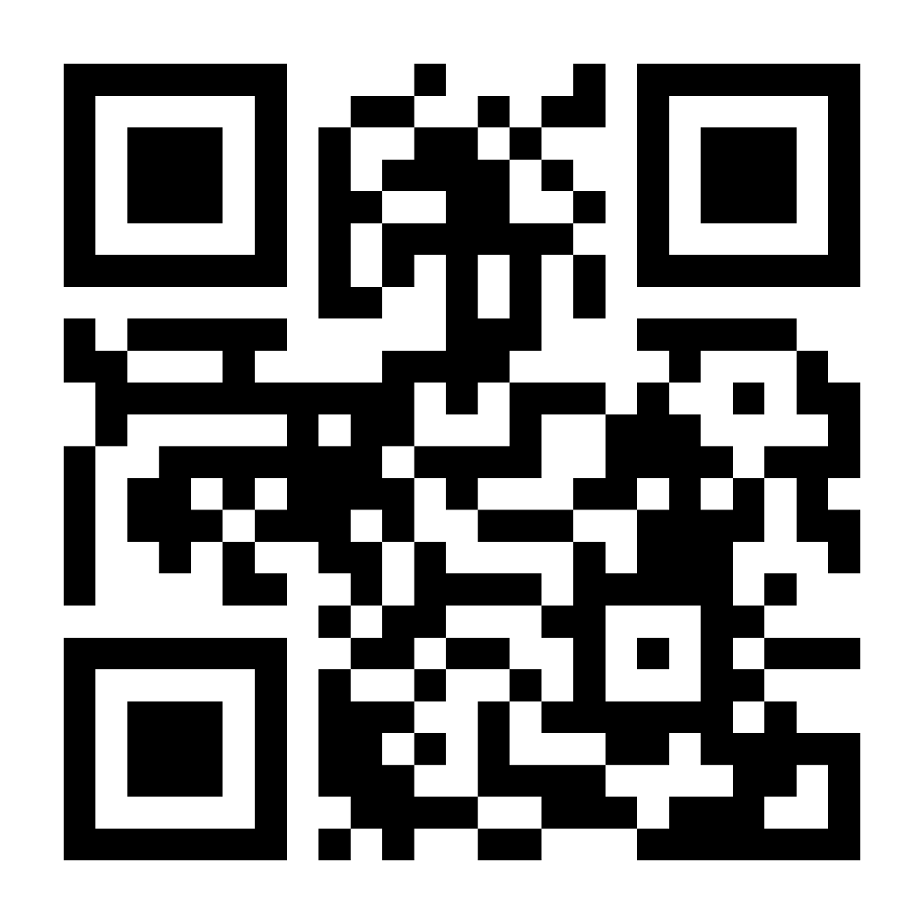
БЛАГОДАРЮ
ЗА ВНИМАНИЕ!
Сайт-визитка МФЦ
Свердловской области

